Slide 1
Website bán sách
Giáo viên hướng dẫn: Hùng Việt Cường

Slide 2
Lời Mở Đầu
- Trong những năm gần đây, công nghệ thông tin không ngừng phát triển một cách mạnh mẽ và hiện đại. Sự ra đời của công nghệ thông tin làm phong phú bộ mặt xã hội, đời sống con người được nâng cao rõ rệt, đóng góp to lớn cho sự phát triển của nhân loại. Với xu thế toàn cầu hoá nền kinh tế thế giới, đặc biệt là nhu cầu trao đổi hàng hoá của con người ngày càng tăng cả về số lượng và chất lượng, nhu cầu sử dụng Internet ngày càng nhiều và các hình thức kinh doanh trên mạng ngày càng đa dạng và phong phú rất được nhiều người sử dụng và ưa chuộng. Cửa hàng ra đời mang thông tin đến với mọi người với mục đích chính là giúp sinh viên có thể đặt mua sách qua mạng một cách nhanh chóng, tiện lợi và tiết kiệm chi phí. Sinh viên có thể lựa chọn một kho báu kiến thức khổng lồ bao gồm hàng ngàn cuốn sách từ sách giáo khoa cho đến sách khoa học cơ bản như sách lịch sử, sách địa lý, sách thiên văn học, sách ngoại ngữ..v.v.
- Qua đó, em đã thực hiện đồ án “XÂY DỰNG WEBSITE BÁN SÁCH ONLINE”. Người chủ đưa các sản phẩm đó lên website của mình và quản lý bằng website đó. Sinh viên có thể đặt mua hàng trên website mà không cần đến cửa hàng.

Slide 3
Cơ sở lý thuyết
Phân tích thiết kế hệ thống
Xây dựng chương trình
Kết luận và hướng phát triển
Mục lục
01
02
03
04

Slide 4
Cơ sở lý thuyết
01
1.1. Tổng quan về đề tài
1.2. Giới thiệu về ngôn ngữ lập trình javasript
1.3. Giới thiệu về React và Vite
1.4. Giới thiệu về Nodejs và Express
1.5. Giới thiệu về MongoDB

Slide 5
1.1. Tổng quan về đề tài
- Đề tài “Xây dựng website bán sách“ là đề tài phát triền trang website bán hàng sử dụng ngôn ngữ JavaScript và các công nghệ liên quan để xây dựng trang web thương mại điện tử.
- JavaScript, React, NodeJs là những công nghệ phổ biến trong lĩnh vực phát triển website. JavaScript là ngôn ngữ dựa trên sự kiện, tức là nó có thể thực hiện nhiều công việc khác nhau đồng thời mà không làm cản trở tốc độ của trình duyệt.
- NodeJS, React, Vite có môi trường thực thi ở máy chủ, giúp xây dựng ứng dụng nhiều trang và các API một cách hiệu quả, nhanh chóng.

Slide 6
1.2.Giới thiệu về ngôn ngữ lập trình Javascript
JavaScript được tạo ra bởi Brendan Eich khi ông làm việc tại Netscape Communications Corporation. Dự án ban đầu có tên là "Mocha", sau đó đổi thành "LiveScript", và cuối cùng được đổi tên thành "JavaScript" khi Netscape và Sun Microsystems (tổ chức sở hữu ngôn ngữ lập trình Java) ký một thỏa thuận hợp tác vào năm 1995.
JavaScript có một số đặc điểm và tính chất sau đây: Ngôn ngữ dựa trên sự kiện (Event-driven): JavaScript có thể thực hiện nhiều công việc đồng thời mà không chặn trình duyệt. Ngôn ngữ đa mô hình (Multi-paradigm): Hỗ trợ nhiều mô hình lập trình bao gồm lập trình hàm (functional programming), lập trình hướng đối tượng (object oriented programming), và lập trình hướng sự kiện (event-driven programming).
Ngôn ngữ xử lý sự kiện (Event-driven): JavaScript thường được sử dụng để thao tác với sự kiện (event) trên trang web, giúp tạo ra các trang web động và tương tác.

Slide 7
1.3. Giới thiệu về React và Rite
-Vite là một công cụ phát triển frontend hiện đại, được thiết kế để cải thiện quy trình xây dựng ứng dụng web. -React là một thư viện JavaScript do Facebook phát triển, dùng để xây dựng giao diện người dùng. -Sự kết hợp giữa Vite và React mang lại trải nghiệm phát triển tuyệt vời nhờ vào tốc độ nhanh và khả năng tương tác mượt mà.

Slide 8
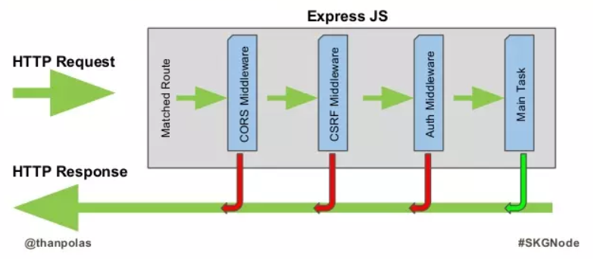
1.4. Giới thiệu về NodeJS và ExpressJS
Node.js là một môi trường thực thi JavaScript xây dựng trên JavaScript Engine V8 của Google Chrome. Nó cho phép chạy mã JavaScript bên ngoài trình duyệt web.
Node.js sử dụng mô hình không đồng bộ (asynchronous) để xử lý nhiều kết nối mà không gặp phải vấn đề chặn (blocking). Điều này làm cho Node.js trở nên hiệu quả đặc biệt trong xử lý các yêu cầu đa nhiệm và I/O-intensive.
Express.js là một framework web được xây dựng trên Node.js, giúp đơn giản hóa quá trình xây dựng ứng dụng web và AP

Slide 9
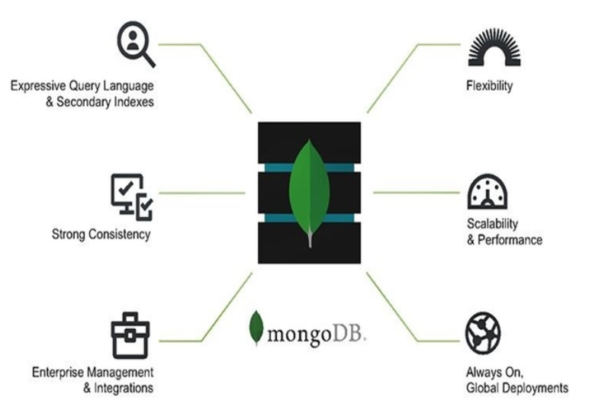
1.5.Giới thiệu về MongoDB
- MongoDB là một chương trình cơ sở dữ liệu mã nguồn mở được thiết kế theo kiểu hướng đối tượng trong đó các bảng được cấu trúc một cách linh hoạt cho phép các dữ liệu lưu trên bảng không cần phải tuân theo một dạng cấu trúc nhất định nào.

Slide 10
Phân tích thiết kế hệ thống
02
2.1. Xác định các tác nhân và chức năng 2.2. Biểu đồ phân rã chức năng

Slide 11
2.1. Xác định các tác nhân và chức năng
Actor | Chức năng
Admin | ➢ Đăng nhập/Đăng xuất ➢ Quản lý sách • Thêm/Sửa/Xóa sách ➢ Quản lý sinh viên: • Thêm/Sửa/Xóa sinh viên ➢ Quản lý danh sách:
Student | ➢ Xem sách ➢ Mua sách

Slide 12
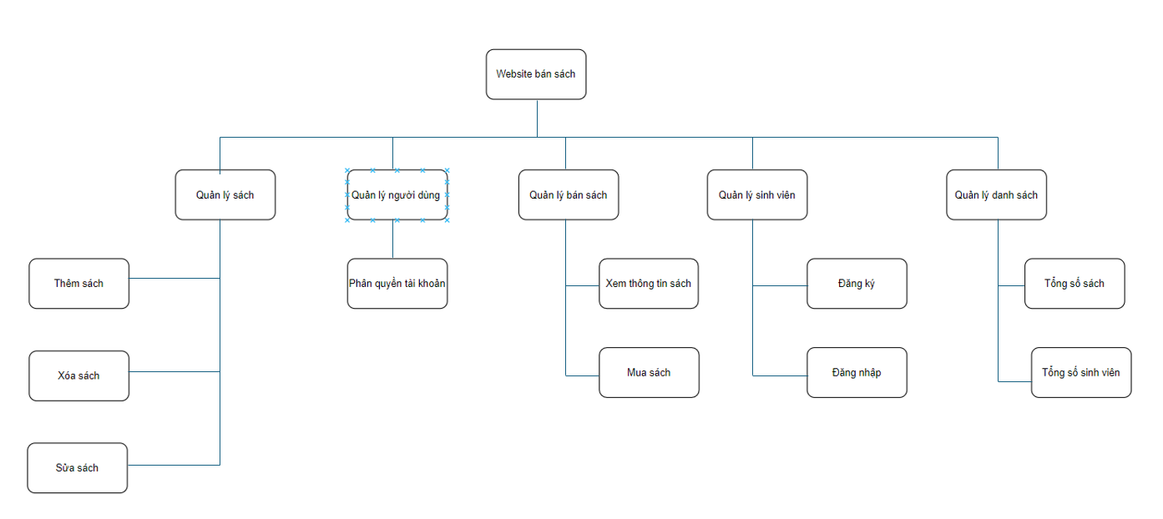
2.2. Biểu đồ phân rã chức năng

Slide 13
Xây dựng chương trình
03
3.1. Thiết lập kết nối
3.2. Giao diện dự án

Slide 14
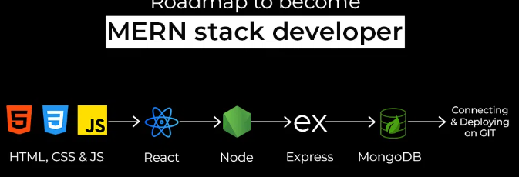
3.1. Thiết lập kết nối

Slide 15
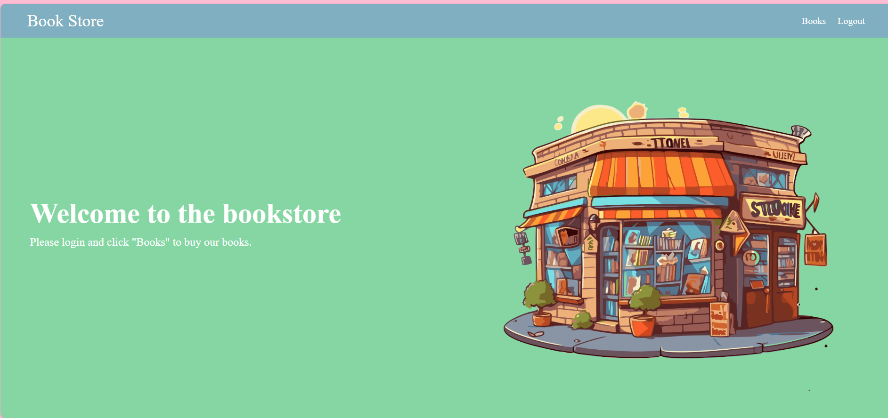
3.2.Giao diện dự án
Trang chủ

Slide 16
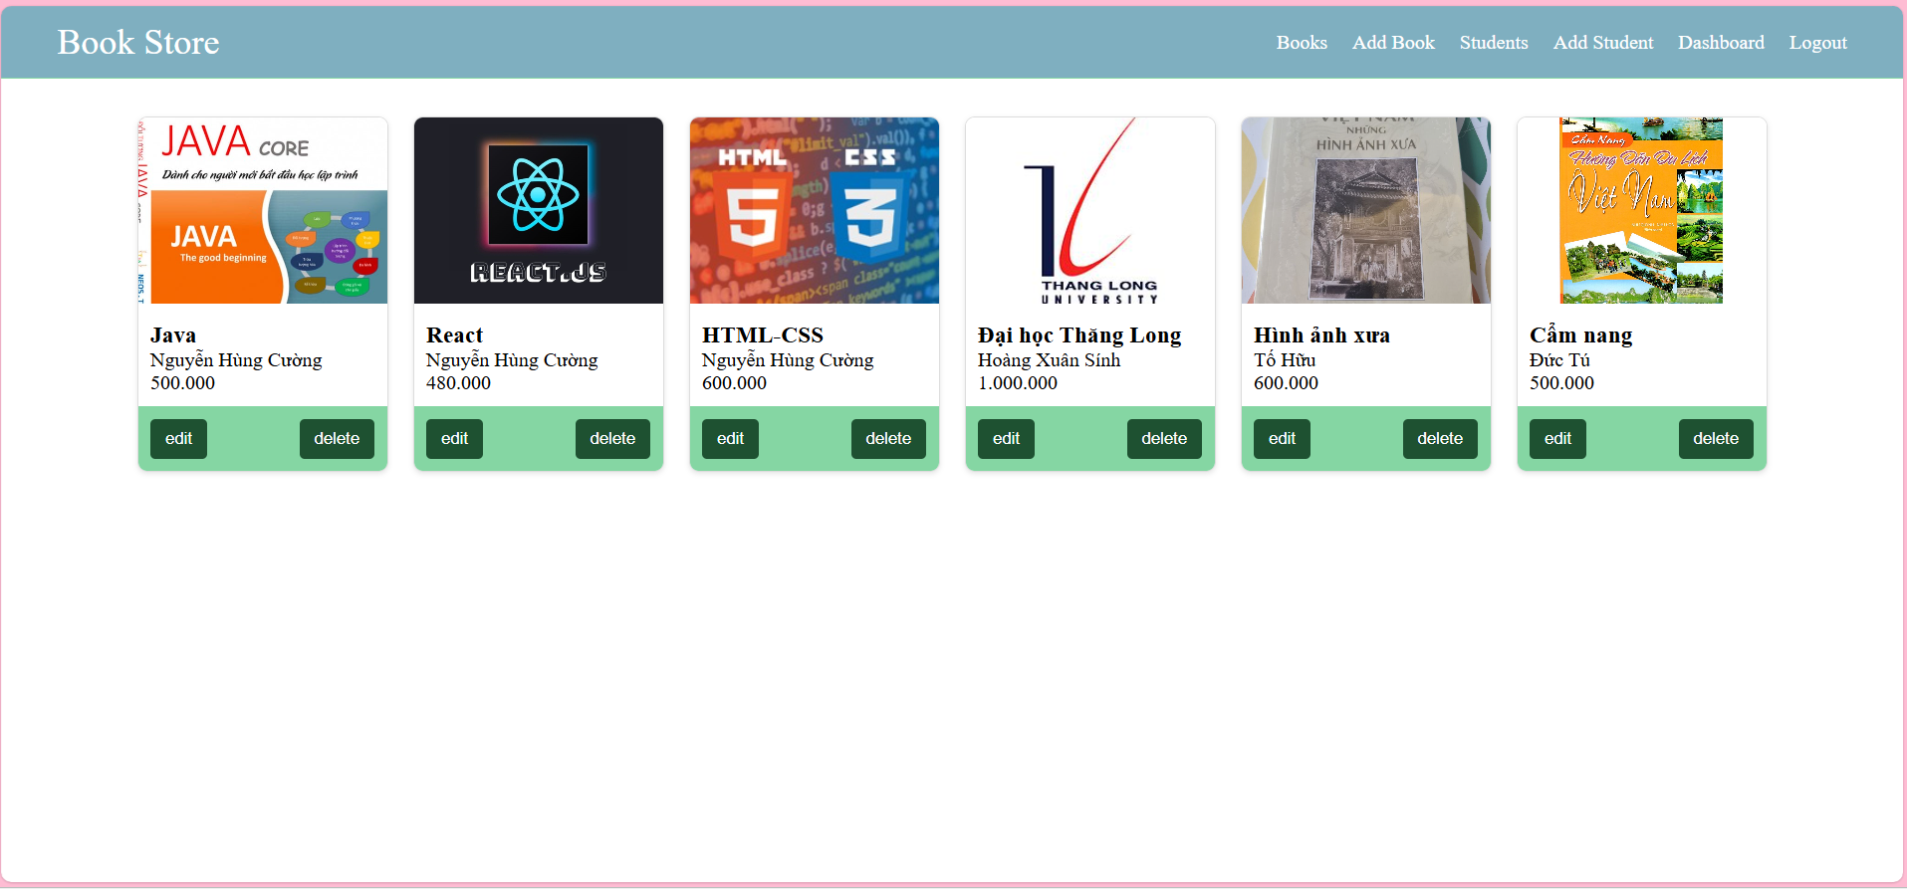
Admin

Slide 17
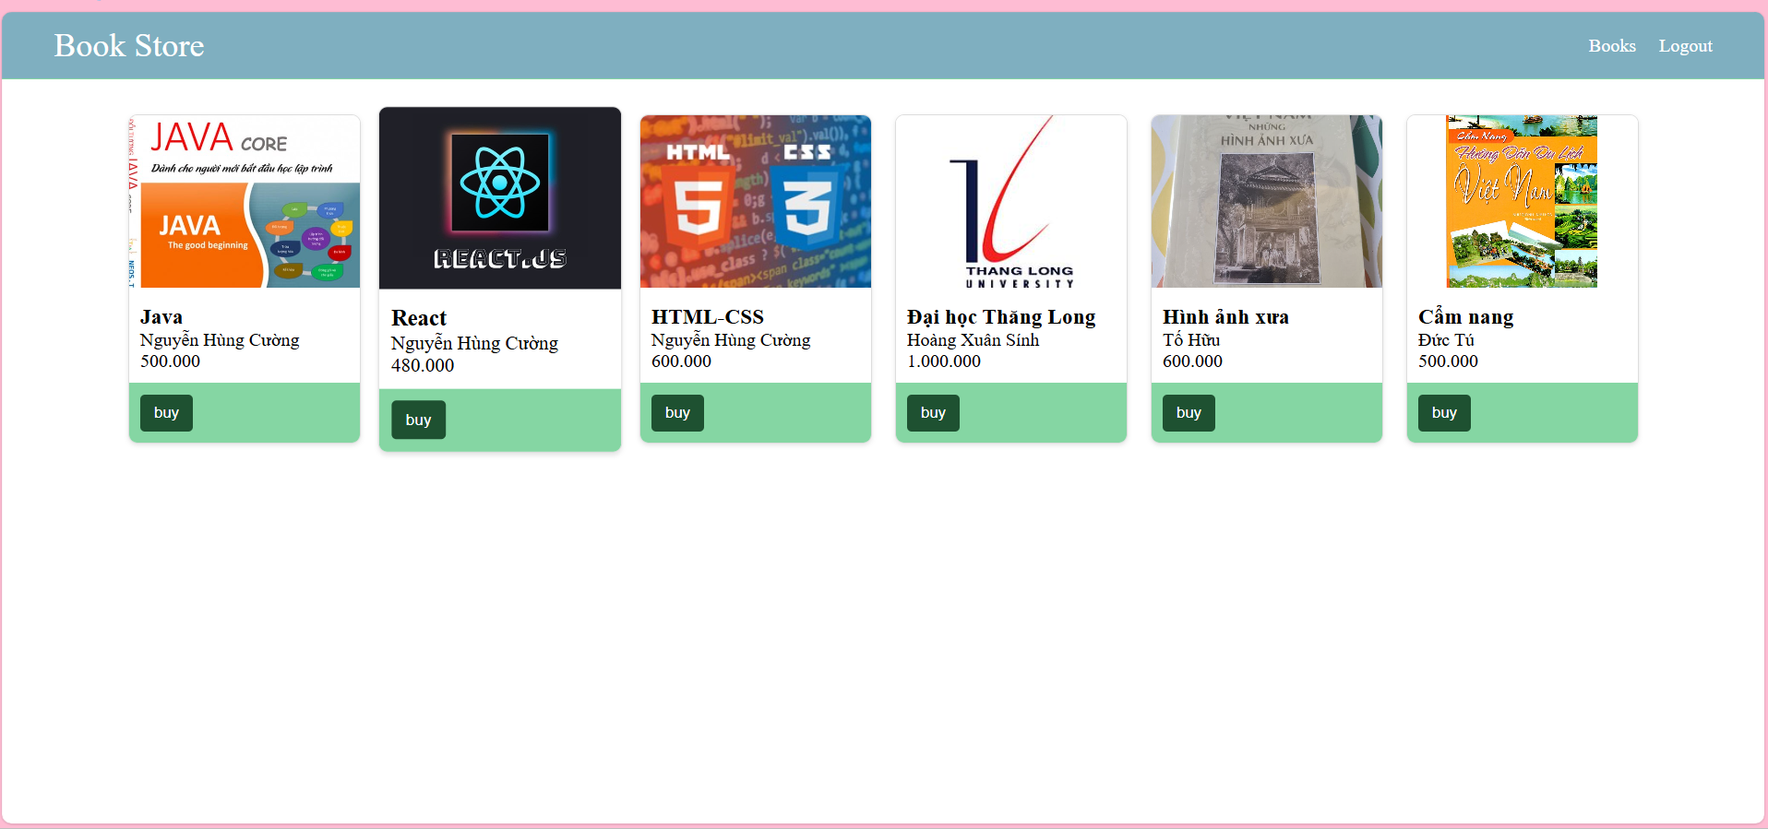
Student

Slide 18
Kết luận và hướng phát triển
04
4.1. Những phần đã thực hiện được và hạn chế của đề tài
4.2. Hướng phát triển đề tài

Slide 19
4.1.Những phần đã thực hiện được và hạn chế
- Nắmđượcquy trình thực hiện và cách để xây dựng một dự án
- Tự nghiên cứu, triển khai, xây dựng một website bán đồ điện tử từ nghiên cứu, lên ý tưởng, thiết kế cho đến lập trình
- Xây dựng được tương đối đủ các chức năng cần có của một website bán hàng
- Có một số tính năng còn chưa đủ tối ưu
- Chưa khai thác được hết các ưu điểm của Vite và React, do đó một số hành động như chuyển trang, xử lý bất đồng bộ còn chưa được mượt mà

Slide 20
4.2. Hướng phát triển đề tài
- Mong muốn đề tài có thể được đưa vào sử dụng và được ứng dụng rộng rãi, vì vậy nên trong tương lai đề tài vẫn cần phát triển thêm để hoàn thiện hơn:
+ Phát triển đa ngôn ngữ
+ Tích hợp công nghệ AI để gợi ý sản phẩm cho khách hàng
+ Thêm chức năng giỏ hàng, cập nhật đơn hàng
+ Thêm các chức năng thanh toán khác nhau và theo dõi đơn hàng

Slide 21
Xin cảm ơn!

